Slide 1
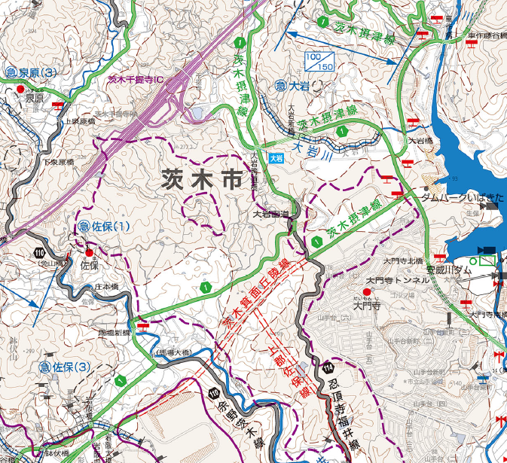

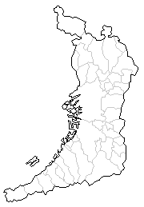
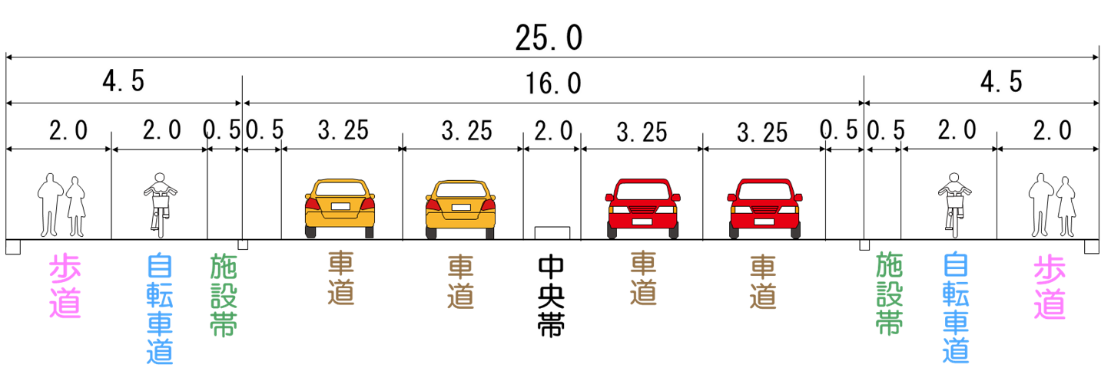
府道 茨木摂津線（都市計画道路 大岩線）
事業概要
位置図
【事業目的・整備効果】
○本路線は、新名神高速道路と府道茨木亀岡線を結ぶものです。
○本事業により新名神高速道路 茨木千提寺ICへのアクセス性を強化することが
目的です。
○本事業区間は、令和４年３月24日に供用しました。
【事業箇所】
茨木市大岩～千提寺
【設計概要】
延長：1.9km 幅員：8.0m~25.8m（2車線）
茨木千提寺IC
茨木亀岡線
新名神高速道路
供用済みL=1.9km
事業箇所
標準横断図
忍頂寺福井線
［単位：m］
余野茨木線
10.75
3.0
0.5
3.25
3.25
0.75
路肩
路肩
その他
【問い合わせ先】
都市整備部 道路室 道路整備課 建設グループ (06－6944－9276)
自転車歩行者道
車道
車道

